Slide 1


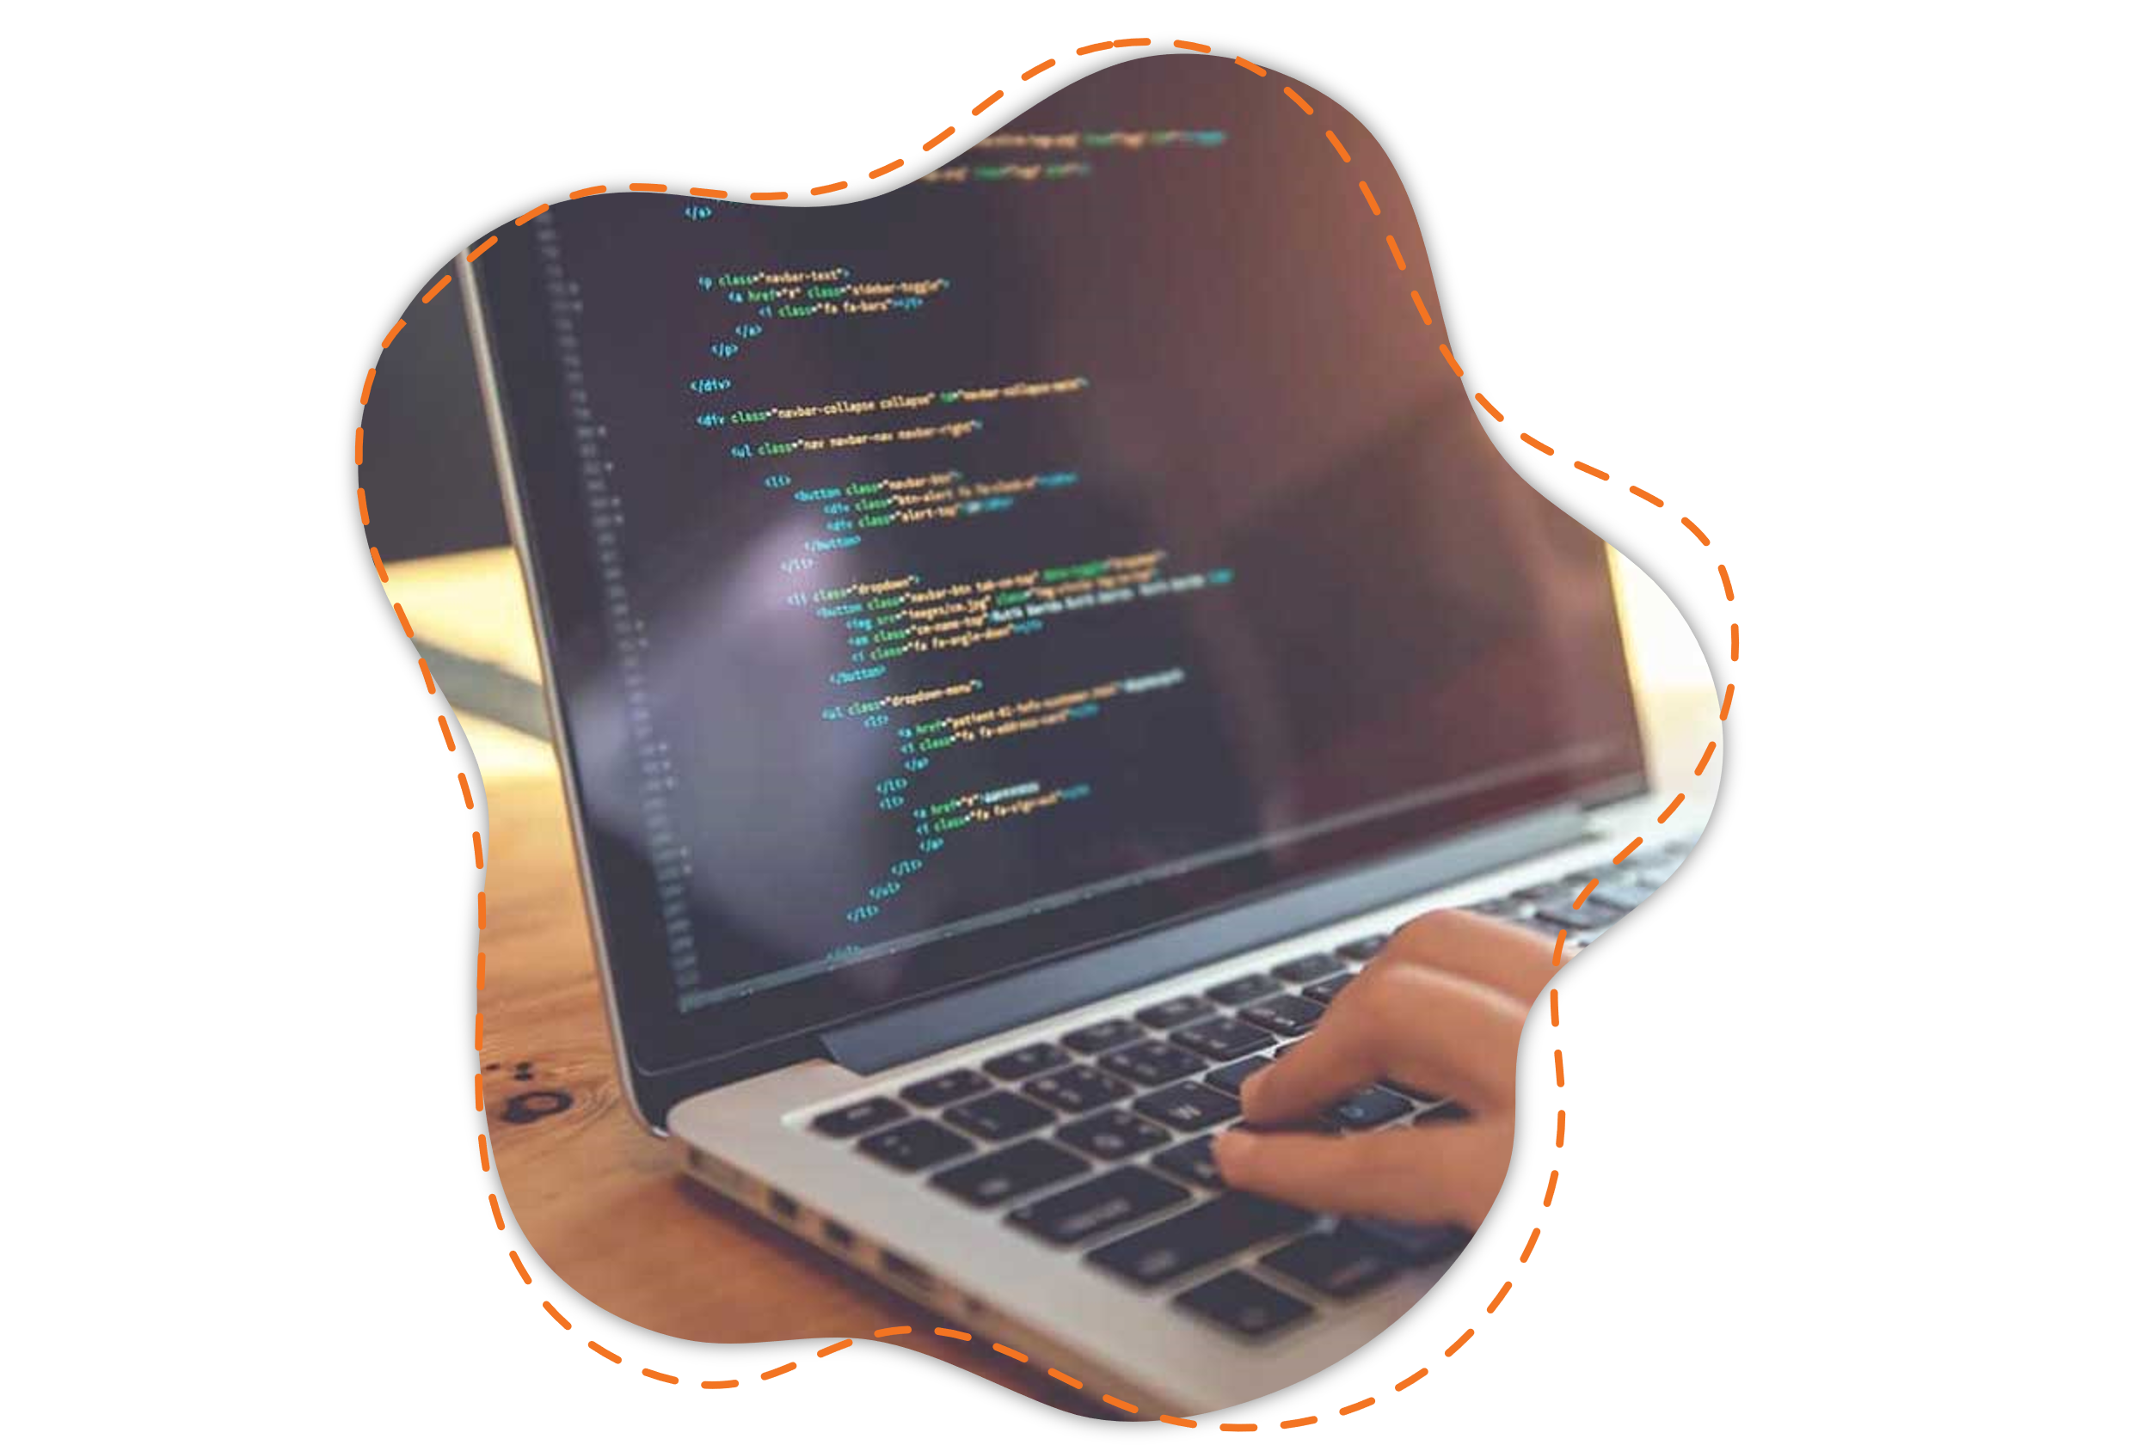
Lesson 8 & 9: Practice student management

Slide 2
0
Nội dung
Giới thiệu mini project
Thực hành.
Mô hình client-server.
Api là gì? Cách sử dụng Api?
MockApi.
Deploy.

Slide 3
1. Giới thiệu mini project.
0
- Sử dụng các kiến thức đã học để xây dựng ứng dụng quản lý học sinh.
- Các chức năng có trong mini project:
C: create (thêm mới học sinh).
R: read (hiển thị danh sách học sinh).
U: update (chỉnh sửa thông tin học sinh).
D: delete (xóa thông tin học sinh).
S: search (tìm kiếm thông tin học sinh theo tên, điểm,...).
Pagination: phân trang.
Detail: hiển thị thông tin chi tiết của học sinh.
- Các kiến thức sử dụng:
Variable (biến trong javascript).
Flow control (câu lệnh điều kiện).
Array, object.
Function.
Query string.
Bootstrap
….

Slide 4
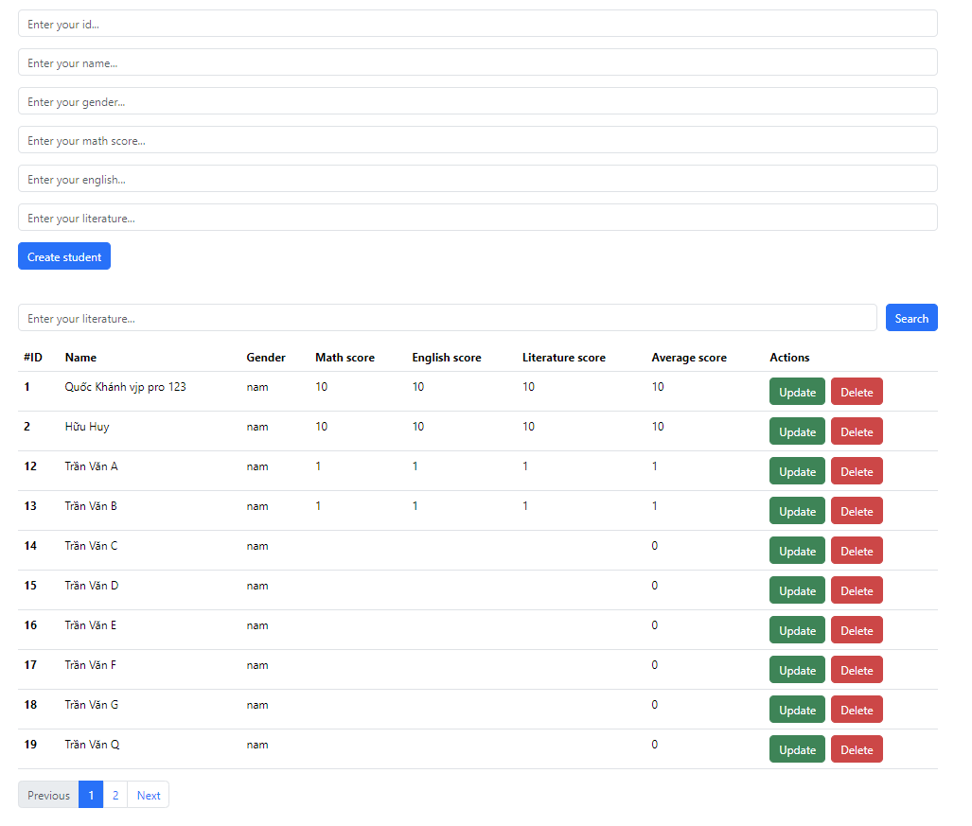
2. Thực hành.
0

Slide 5
3. Mô hình client-server.
0
- Mô hình client-server là một kiến trúc phần mềm chia thành hai thành phần chính: một phần là máy chủ (server), và phần còn lại là máy khách (client). Mô hình này mô tả cách thông tin và chức năng được truyền đổi giữa máy chủ và máy khách qua mạng. Dưới đây là mô tả chi tiết về hai thành phần chính trong mô hình client-server:
Máy Chủ (Server):
Chức Năng: Máy chủ là nơi lưu trữ dữ liệu và thực hiện các chức năng chính của ứng dụng hoặc dịch vụ. Nó đáp ứng các yêu cầu từ máy khách và xử lý chúng.
Đặc Điểm:
Thường là một máy tính có tài nguyên mạnh mẽ.
Chạy các dịch vụ và ứng dụng cung cấp dữ liệu và chức năng.
Có thể xử lý nhiều yêu cầu từ nhiều máy khách cùng một lúc.
Máy Khách (Client):
Chức Năng: Máy khách là phần giao diện người dùng của ứng dụng hoặc dịch vụ. Nó tương tác với người dùng và gửi các yêu cầu đến máy chủ để lấy dữ liệu hoặc thực hiện các chức năng.
Đặc Điểm:
Thường là máy tính hoặc thiết bị di động của người dùng.
Chạy ứng dụng giao diện người dùng và thực hiện các tác vụ cụ thể.
Gửi yêu cầu đến máy chủ và hiển thị kết quả cho người dùng.

Slide 6
3. Mô hình client-server.
0
- Luồng hoạt động của mô hình client-server:
Người Dùng Tương Tác: Người dùng tương tác với ứng dụng hoặc dịch vụ thông qua giao diện người dùng trên máy khách.
Gửi Yêu Cầu: Máy khách gửi yêu cầu đến máy chủ thông qua mạng, yêu cầu này thường bao gồm các thông tin như loại yêu cầu và tham số.
Xử Lý Yêu Cầu: Máy chủ nhận và xử lý yêu cầu từ máy khách. Điều này bao gồm việc truy vấn cơ sở dữ liệu, thực hiện logic kinh doanh, và/hoặc lấy thông tin từ nguồn dữ liệu khác.
Gửi Phản Hồi: Máy chủ gửi kết quả hoặc dữ liệu được yêu cầu trở lại máy khách thông qua mạng.
Hiển Thị Kết Quả: Máy khách nhận và hiển thị kết quả hoặc dữ liệu cho người dùng.
=> Mô hình client-server rất phổ biến trong phát triển ứng dụng và dịch vụ web, cho phép tách biệt giữa phần giao diện người dùng và xử lý dữ liệu, giúp dễ dàng quản lý và mở rộng hệ thống.

Slide 7
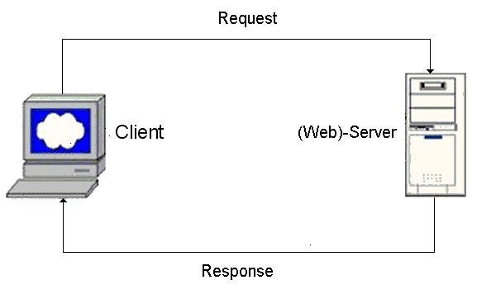
3. Mô hình client-server.
0

Slide 8
3. Mô hình client-server.
0
- Ưu điểm của mô hình client-server:
Phân Tán Công Việc:
Ưu điểm: Mô hình client-server cho phép phân tán công việc giữa máy chủ và máy khách. Máy chủ xử lý logic nghiệp vụ và lưu trữ dữ liệu, trong khi máy khách chịu trách nhiệm về giao diện người dùng và tương tác người dùng.
Dễ Quản Lý và Bảo Trì:
Ưu điểm: Tách biệt giữa phần giao diện người dùng và xử lý logic làm cho việc quản lý và bảo trì hệ thống trở nên dễ dàng hơn. Bạn có thể thực hiện nâng cấp phần máy chủ mà không ảnh hưởng đến máy khách và ngược lại.
Hiệu Suất và Điều Tiết:
Ưu điểm: Mô hình này cho phép điều tiết hiệu suất bằng cách thêm máy chủ mới hoặc nâng cấp phần cứng của máy chủ để xử lý tăng cường lưu lượng từ các máy khách.
Bảo Mật Tốt Hơn:
Ưu điểm: Có thể thiết lập các biện pháp bảo mật tập trung trên máy chủ, giảm rủi ro bảo mật cho máy khách.

Slide 9
3. Mô hình client-server.
0
- Nhược điểm của mô hình client-server:
Độ Trễ (Latency):
Nhược điểm: Tính độ trễ có thể tăng khi có nhiều tương tác giữa máy khách và máy chủ, đặc biệt là khi có mạng không ổn định hoặc kết nối Internet chậm.
Phụ Thuộc vào Kết Nối Mạng:
Nhược điểm: Sự phụ thuộc vào kết nối mạng là một điểm yếu. Nếu kết nối mạng bị gián đoạn, sẽ ảnh hưởng đến khả năng tương tác giữa máy khách và máy chủ.
Chi phí Đối Với Máy Chủ:
Nhược điểm: Việc triển khai và duy trì máy chủ có thể đòi hỏi chi phí lớn, đặc biệt là đối với các ứng dụng hoặc dịch vụ có lượng người dùng lớn.
Khả năng Mở Rộng Có Hạn:
Nhược điểm: Việc mở rộng hệ thống có thể trở nên khó khăn khi lưu lượng truy cập tăng lên. Mặc dù có thể thêm máy chủ mới, nhưng điều này cũng đòi hỏi sự quản lý kỹ thuật để đảm bảo tính hiệu quả và đồng đều.
Phụ Thuộc vào Cấu Trúc Cụ Thể:
Nhược điểm: Mô hình client-server đòi hỏi cấu trúc cụ thể trong thiết kế hệ thống, điều này có thể làm hạn chế sự linh hoạt trong việc phát triển ứng dụng.
=> Mặc dù có nhược điểm, mô hình client-server vẫn là một kiến trúc rất phổ biến và mạnh mẽ được sử dụng rộng rãi trong

Slide 10
4. Api là gì? Cách sử dụng Api?
0
- API là viết tắt của "Application Programming Interface". Đây là một tập hợp các quy tắc và giao thức cho phép các phần mềm khác nhau tương tác và giao tiếp với nhau. API thường định rõ cách các thành phần của phần mềm nên tương tác và như thế nào chúng nên thực hiện các chức năng cụ thể.
- API có thể thực hiện nhiều chức năng khác nhau, bao gồm:
Truy cập dữ liệu: API có thể cung cấp các phương thức để truy cập dữ liệu từ một nguồn nào đó. Ví dụ, một API có thể cho phép ứng dụng di động truy cập thông tin từ một cơ sở dữ liệu trên máy chủ.
Dịch vụ web: Các API thường được sử dụng để tạo ra các dịch vụ web, cho phép ứng dụng tương tác với các dịch vụ trực tuyến, như việc gửi và nhận dữ liệu từ máy chủ.
Tích hợp hệ thống: API giúp tích hợp các hệ thống khác nhau. Ví dụ, một API có thể kết nối giữa ứng dụng di động và một hệ thống quản lý nội dung.
Phân phối chức năng: API cung cấp một cách để phân phối chức năng cụ thể cho các phần mềm khác nhau. Nhờ vào API, các nhà phát triển có thể sử dụng các tính năng có sẵn từ các nguồn bên ngoài.
Tương tác với phần cứng: API cũng có thể được sử dụng để tương tác với phần cứng, như cảm biến, thiết bị đo, và các thành phần khác của hệ thống.
=> Trong ngữ cảnh web, nếu bạn nghe về "Web API," đó thường ám chỉ một tập hợp các giao thức và quy tắc cho phép các ứng dụng web tương tác với nhau. Các dịch vụ web RESTful và GraphQL là các ví dụ phổ biến về Web API.

Slide 11
4. Api là gì? Cách sử dụng Api?
0
- Để sử dụng một API (Application Programming Interface), bạn cần thực hiện các bước sau:
Tìm Hiểu Về API: Đọc tài liệu của API để hiểu cách nó hoạt động, các phương thức và điều kiện sử dụng.
Đăng Ký Tài Khoản (Nếu Cần): Một số API yêu cầu bạn đăng ký tài khoản và có khóa API để sử dụng. Điều này giúp họ theo dõi lưu lượng và cung cấp tính năng bảo mật.
Lấy Endpoint (Điểm Kết Nối) API: Endpoint là URL cụ thể của API mà bạn sẽ gửi yêu cầu đến. Nó có thể bao gồm các tham số như query parameters hoặc path parameters.
Gửi Yêu Cầu HTTP: Yêu cầu HTTP thường bao gồm các phương thức như GET, POST, PUT, DELETE, tùy thuộc vào loại hoạt động bạn muốn thực hiện.
Xử Lý Phản Hồi: Nhận phản hồi từ API sau khi gửi yêu cầu. Phản hồi thường là dữ liệu được trả về từ máy chủ, thường là dạng JSON hoặc XML.
Thực Hiện Xử Lý Dữ Liệu: Xử lý dữ liệu nhận được từ phản hồi API theo yêu cầu của ứng dụng hoặc dự án của bạn.
=> Lưu ý rằng mỗi API có các quy định và cách sử dụng riêng, vì vậy hãy kiểm tra tài liệu cụ thể của API mà bạn đang làm việc.

Slide 12
5. MockApi.
0
- “MockAPI” là một dịch vụ giúp bạn tạo ra các API giả mạo (mock API) để phục vụ mục đích phát triển, kiểm thử, hoặc đào tạo mà không cần phải sử dụng dữ liệu thật từ môi trường thực tế. Các mock API giả mạo giúp bạn kiểm thử ứng dụng của mình mà không cần phải phụ thuộc vào một máy chủ hoặc dịch vụ ngoại tuyến.
- Dưới đây là một số đặc điểm phổ biến của các dịch vụ MockAPI:
Tạo dữ liệu giả mạo: Cho phép bạn định nghĩa cấu trúc dữ liệu và các phương thức API mà bạn muốn giả mạo. Cung cấp các công cụ để tạo ra dữ liệu giả mạo với các giá trị mẫu.
Mô phỏng phản hồi: Cho phép bạn xác định cách phản hồi (response) của API với các yêu cầu cụ thể. Thường hỗ trợ việc thiết lập trạng thái HTTP, headers, và body của phản hồi.
Thiết lập điều kiện yêu cầu: Cung cấp khả năng thiết lập điều kiện cho các yêu cầu API, giúp bạn kiểm thử nhiều kịch bản khác nhau. Điều này bao gồm việc thiết lập các điều kiện dựa trên tham số yêu cầu, headers, hoặc đường dẫn của URL.
Chia sẻ dữ liệu dễ dàng: Thường hỗ trợ khả năng chia sẻ các mock API để đồng đội hoặc người khác có thể sử dụng. Cung cấp các cơ chế để chia sẻ các tài nguyên API một cách dễ dàng.
Kiểm soát thời gian trả lời: Cho phép bạn kiểm soát thời gian phản hồi của API để mô phỏng các trường hợp chậm hoặc nhanh chóng.

Slide 13
5. MockApi.
0
- Thực hành: tạo một api trên nền tảng MockApi và áp dụng sử dụng vào trong ứng dụng quản lý học sinh.

Slide 14
6. Deploy.
0
- Deploy ứng dụng lên trên github.

